Slide 1











Thứ … ngày … tháng … năm …
Chủ đề 2
AN TOÀN TRONG CUỘC SỐNG
TUẦN 5

Slide 2






Phân loại được một vấn đề, sự vật, sự việc theo tiêu chí khác nhau.
Trưng bày sơ đồ tư duy đã lập ở góc của nhóm mình để chia sẻ với các bạn.

Slide 3






Slide 4


Slide 5


Slide 6



Em hãy liệt kê các hoạt động trong ngày.

Slide 7
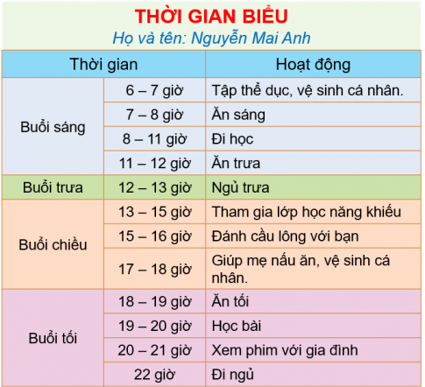

Slide 8


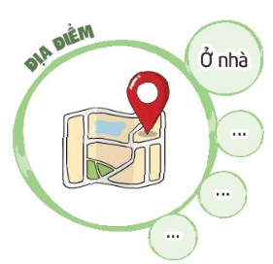


Em hãy thảo luận về cách phân loại hoạt động trong ngày theo những tiêu chí khác nhau:
Thảo luận nhóm đôi

Slide 9











Slide 10

Làm BTVN
Kiểm tra bài cũ
Đi học

Slide 11
Đi học
Ăn sáng
Vệ sinh cá nhân
Tập thể dục

Slide 12
Xem phim
Tập thể dục
Học bài
Vệ sinh cá nhân
Rửa bát
Ăn cơm
Giúp mẹ nấu cơm

Slide 13


- Phân loại sự vật, sự việc, hiện tượng cần dựa theo một tiêu chí nhất định.
- Với các hoạt động hằng ngày, dù em lựa chọn phân loại theo cách nào cũng cần quan tâm đủ các thông tin:
Công việc cần thực hiện.
Thời điểm và thời gian cần thiết để thực hiện.
Địa điểm thực hiện.

Slide 14


Slide 15
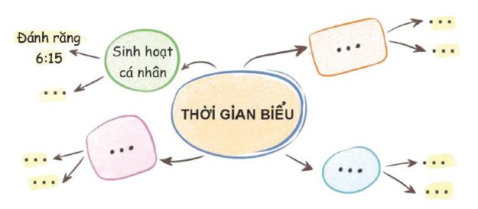

Lựa chọn một tiêu chí phân loại để thực hành vẽ sơ đồ tư duy về thời gian biểu.
Đánh số thứ tự công việc hoặc ghi thời gian thực hiện công việc trên các nhánh của sơ đồ tư duy ấy
Làm việc nhóm 4

Slide 16



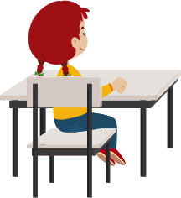



Slide 17


Slide 18
Về nhà: Cùng với người thân thực hành thời gian biểu mà mình đã xây dựng bằng sơ đồ tư duy và áp dụng thêm vào những công việc khác nữa.

Slide 19







Slide 20



….

Slide 21



Phần làm việc của ban cán sự lớp
Các tổ trưởng báo cáo kết quả hoạt động trong tuần của tổ
Lớp trưởng báo cáo kết quả học tập của lớp trong tuần

Slide 22
….
Ưu điểm:

Slide 23
….
Hạn chế:

Slide 24
Góc tuyên dương
Ngôi sao chăm chỉ
Hoa ngoan ngoãn

Slide 25

Phương hướng hoạt động Tuần …
Phương hướng hoạt động Tuần …
…

Slide 26


Chúc mừng sinh nhật Tháng …

Slide 27




Slide 28

Treo, dán sơ đồ tư duy theo nhóm

Slide 29
Bình chọn sơ đồ tư duy được trình bày sáng tạo, khoa học nhất.

Slide 30




